Slide 1
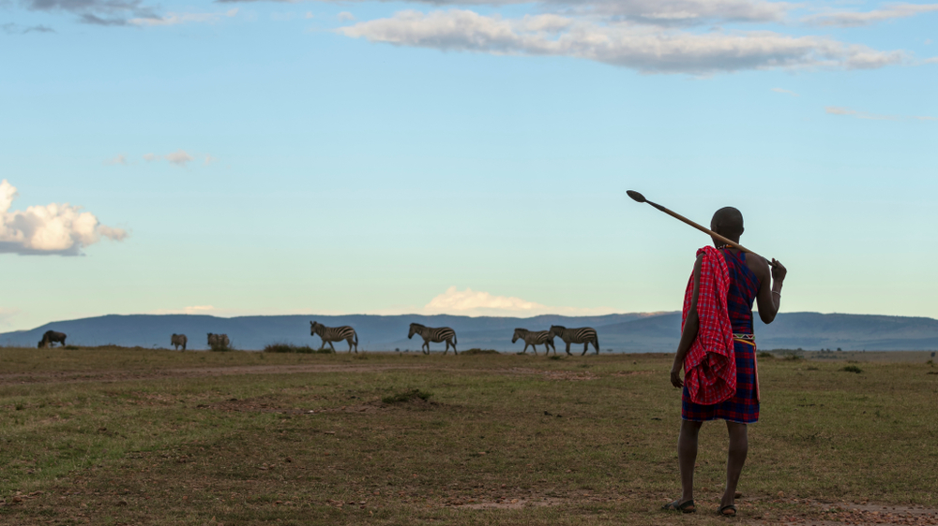
An Chéinia

Slide 2
Cad atá ar eolas agat faoin gCéinia?
Cén ilchríoch ina bhfuil an Chéinia?
1
Cad is ainm do phríomhchathair na Céinia?
2
Cén cineál aeráide atá sa Chéinia?
3
Cé na hainmhithe a mhaireann sa Chéinia?
4
Cad iad na teangacha a labhraítear sa Chéinia?
5

Slide 3
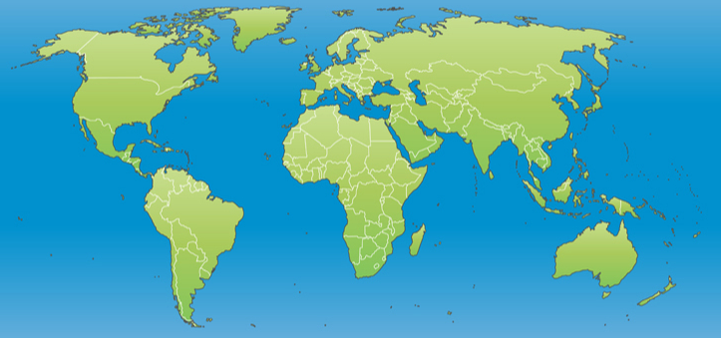
Cá háit ar domhan a bhfuil an Chéinia?
Tá an Chéinia san Afraic. In oirthear na hAfraice atá sí.

Slide 4
Amharc san Atlas!
Déan an tasc seo leis an duine in aice leat. Aimsígí léarscáil na hAfraice in Atlas Bunscoile agus freagraígí na ceisteanna seo a leanas faoin gCéinia:
Cad is ainm do phríomhchathair na Céinia?
Cé mhéad tír a bhfuil teorainn acu leis an gCéinia? Ainmnígí iad.
Cén chathair atá ar chósta na Céinia?
Cén líne dhomhanleithid a théann tríd an gCéinia?
Cén líne dhomhanfhaid a théann tríd an gCéinia?
Cén t-aigéan atá amach ó chósta na Céinia?

Slide 5
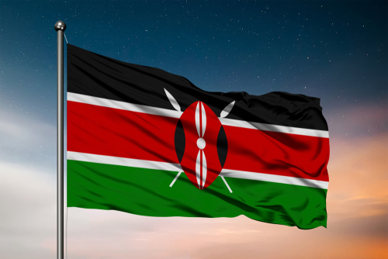
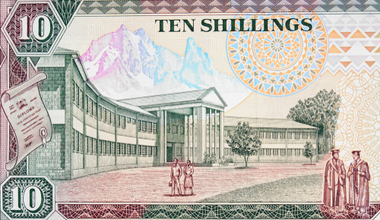
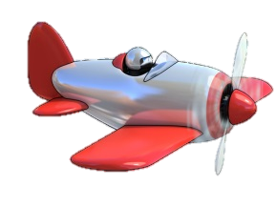
An Chéinia
Fíricí
Daonra:
48 milliún
Achar:
580,367 km²
(Tá an Chéinia timpeall 7 n-uaire níos mó ná Éire.)
Airgeadra:
Scilling na Céinia
Tá an Chéinia timpeall 11,000 km taobh thoir theas d’Éirinn. Thógfadh sé breis is 9 n-uair an chloig eitilt ó Bhaile Átha Cliath go Nairobi.

Slide 6
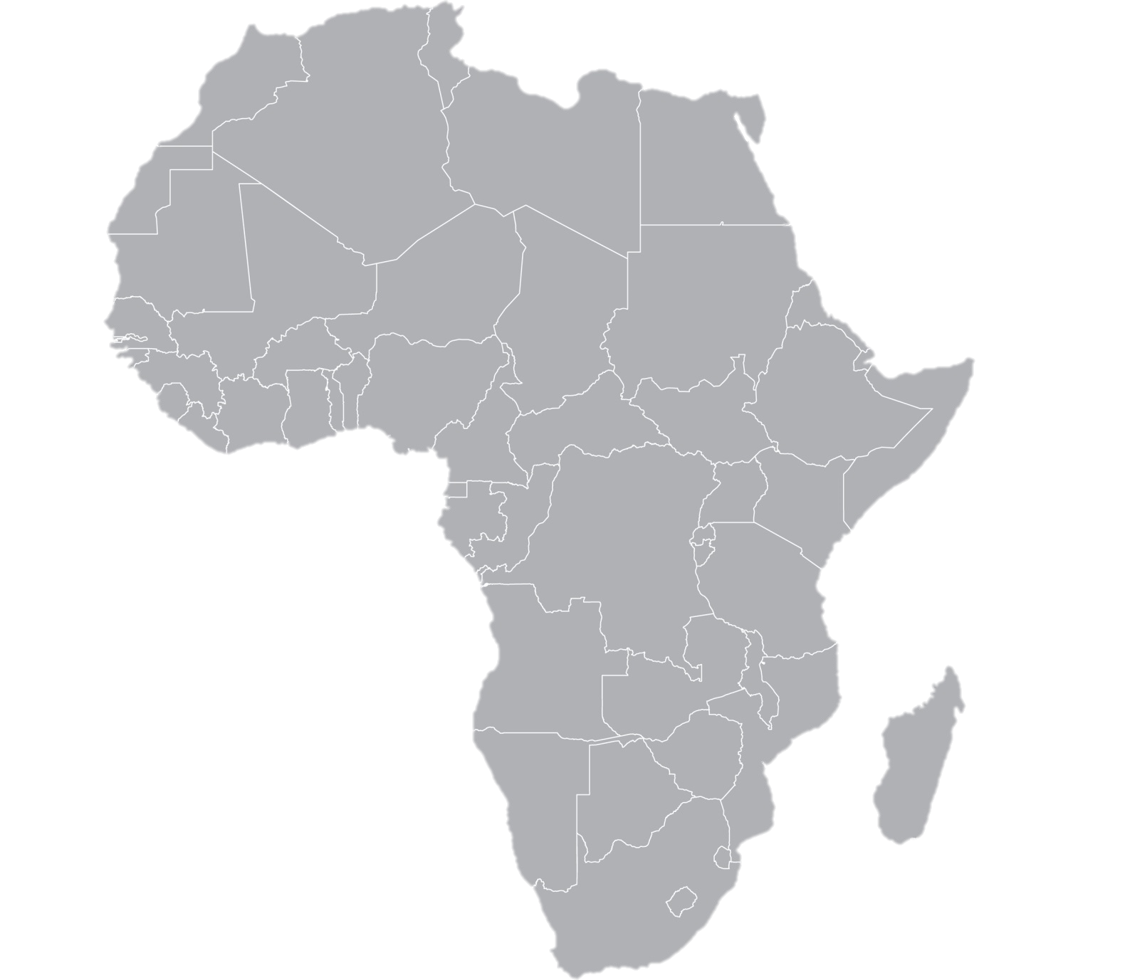
Tá an Chéinia in oirthear na hAfraice.
An tSúdáin Theas
An Aetóip
An tSomáil
Tá teorainn aici leis an Aetóip, an tSúdáin Theas,
Uganda, an Tansáin agus an tSomáil.
An
Chéinia
Uganda
An
Tansáin
An tAigéan Indiach
Tá an tAigéan Indiach ar chósta thoir na Céinia.

Slide 7
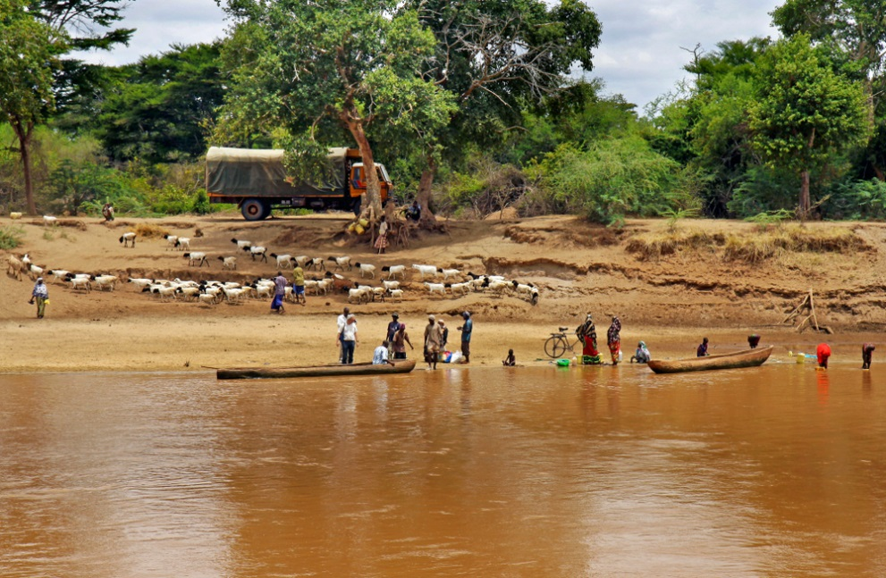
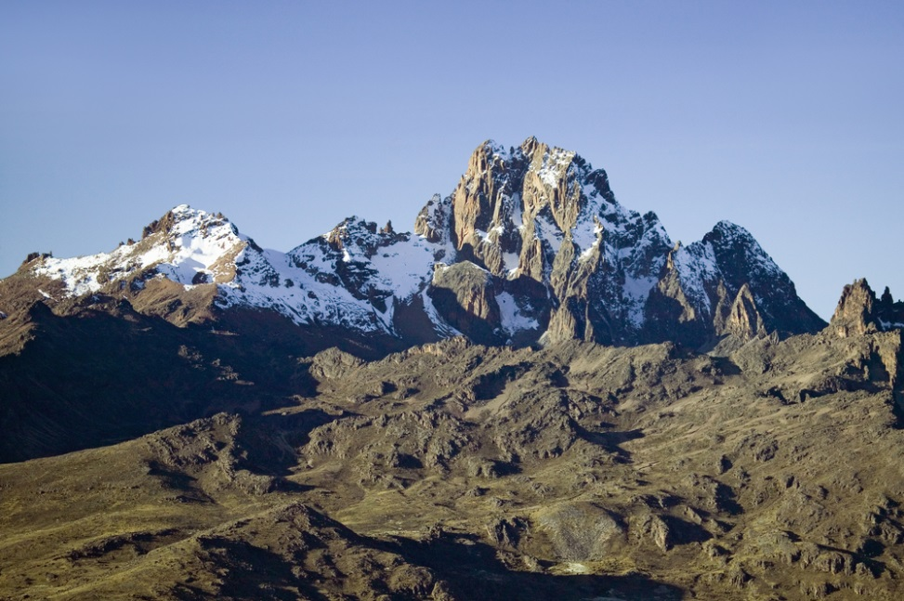
Gnéithe Fisiciúla
Is é an Tana an abhainn is faide sa Chéinia.
Is é Sliabh na Céinia an sliabh is airde sa Chéinia. Tá sé 5199 m ar airde. Is é Sliabh na Céinia an dara sliabh is airde san Afraic.
Is é Kilimanjaro an sliabh is airde san Afraic. Tá Kilimanjaro sa Tansáin, tír a bhfuil teorainn aici leis an gCéinia.
Céard é an sliabh is airde san Afraic?

Slide 8
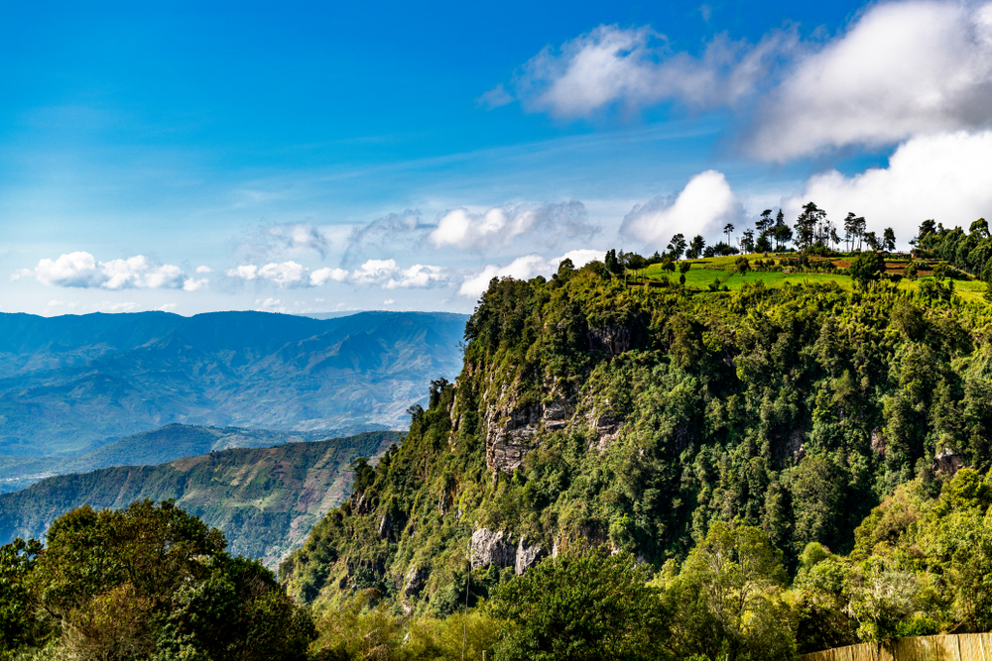
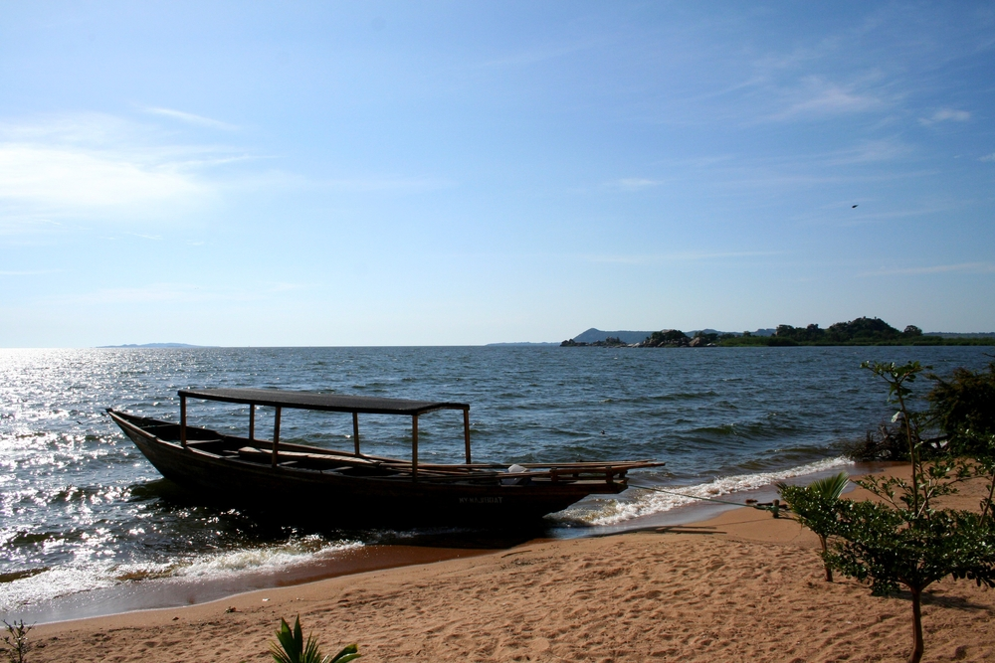
Gnéithe Fisiciúla
Tá cuid shuntasach de Ghleann na Claise Móire sa Chéinia. Sraith de scoiltghleannta is ea Gleann na Claise Móire atá timpeall 6000 km ar fad. Tá cáil air as an tírdhreach álainn agus as an bhfiadhúlra atá le feiceáil ann. Tá bolcáin bheo ann freisin agus tarlaíonn creathanna talún i gcuid de na ceantair lena mbaineann sé. Tá Loch Turkana i dTuaisceart na Céinia suite i nGleann na Claise Móire.
Cliceáil ar an nasc thíos chun féachaint ar fhíseán gearr faoi Ghleann na Claise Móire:
https://www.youtube.com/watch?v=X13ntFfwXqY

Slide 9
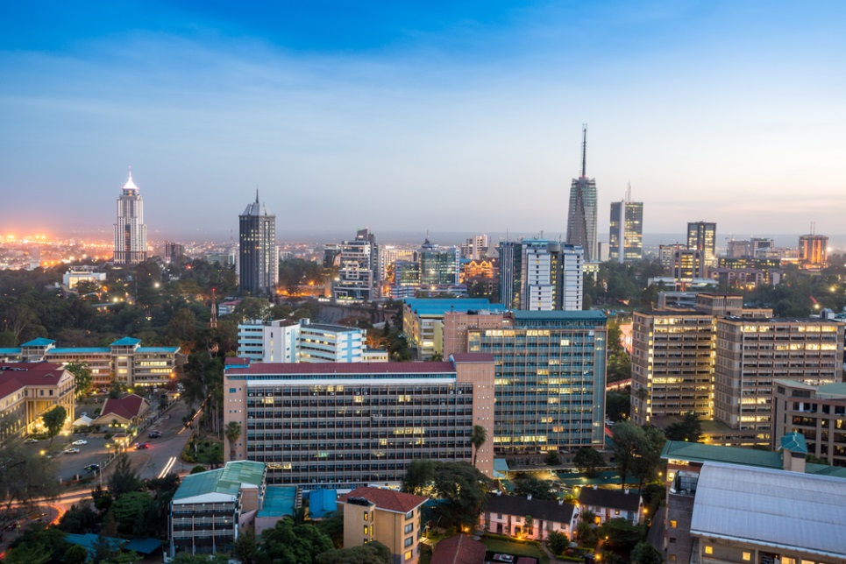
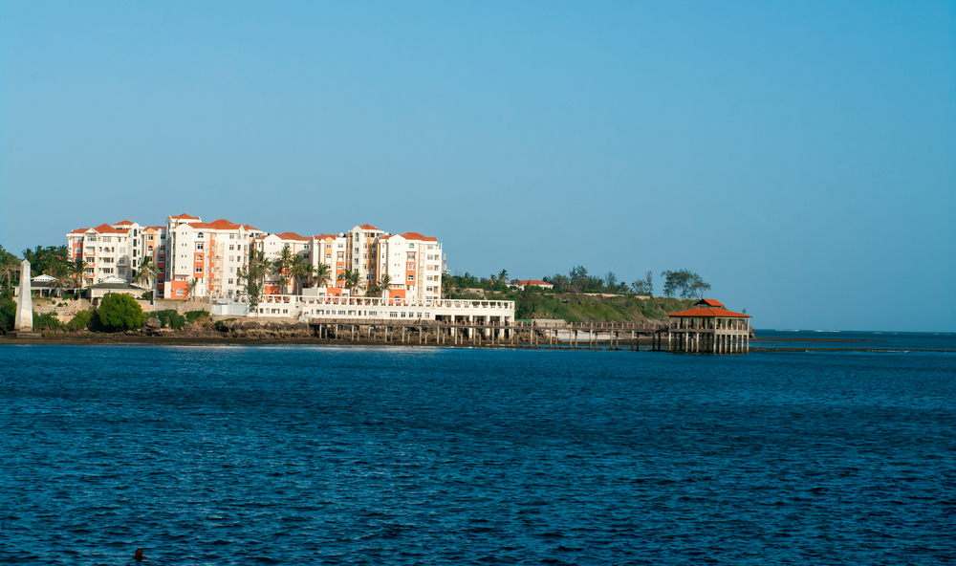
Cathracha
Is é Nairobi príomhchathair na Céinia. Cónaíonn breis is 9 milliún duine sa chathair agus sna bruachbhailte timpeall uirthi.
Is é Mombasa an dara cathair is mó sa Chéinia. Cónaíonn breis is 3 mhilliún duine sa chathair agus sna bruachbhailte timpeall uirthi. Tá Mombasa suite ar chósta an Aigéin Indigh.

Slide 10
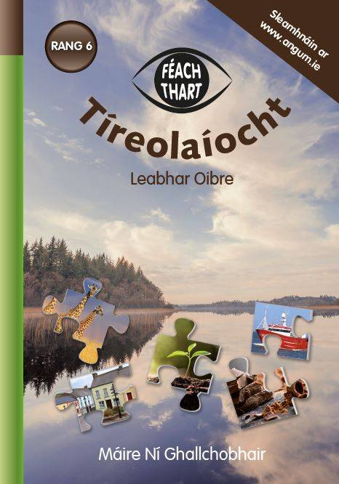
Féach ar léarscáil na Céinia.
Déan an obair faoi léarscáil na Céinia ar leathanach 60 i do leabhar oibre.
Ainmnigh na tíortha a bhfuil teorainn acu leis an gCéinia.
Cad is ainm do phríomhchathair na Céinia?
Ainmnigh an t-aigéan atá amach ó chósta na Céinia.
Céard é an sliabh is airde sa Chéinia?
Ainmnigh dhá loch sa Chéinia.
Ainmnigh dhá chathair eile sa Chéinia.

Slide 11
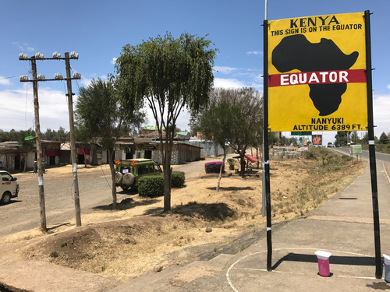
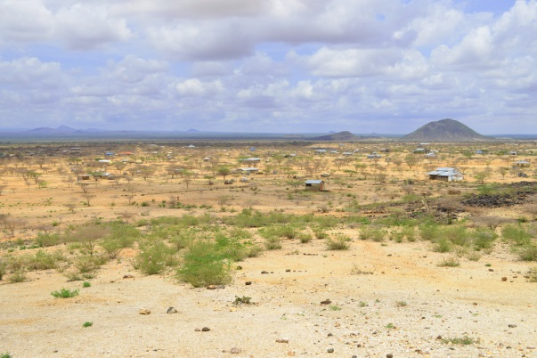
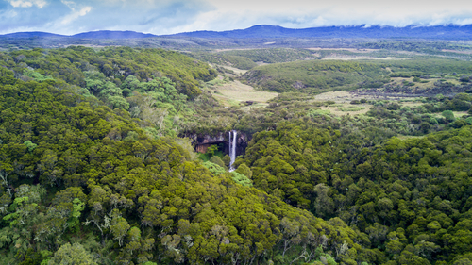
Aimsir agus Aeráid
Tá an Chéinia ar an meánchiorcal, rud a chiallaíonn go mbíonn an teocht measartha seasta ann i rith na bliana, i.e. níl difear mór idir an samhradh agus an geimhreadh ann. Mar sin féin, tá éagsúlacht mhór ag baint leis na ceantair éagsúla sa Chéinia ó thaobh na haeráide de.
Tá fásaigh i dtuaisceart na tíre. Bíonn sé te agus tirim ansin den chuid is mó. Ní hamhlaidh atá i ngach cuid den tír, áfach.
Bíonn séasúr báistí sa chuid eile den Chéinia idir mí Aibreáin agus mí an Mheithimh agus arís i mí na Samhna agus na Nollag. San iarthar agus ar an gcósta a thiteann an méid is mó báistí.
Bíonn sé an-fhuar ar na sléibhte sa Chéinia. Bíonn sneachta ar bharr Shliabh na Céinia ar feadh na bliana ar fad.

Slide 12
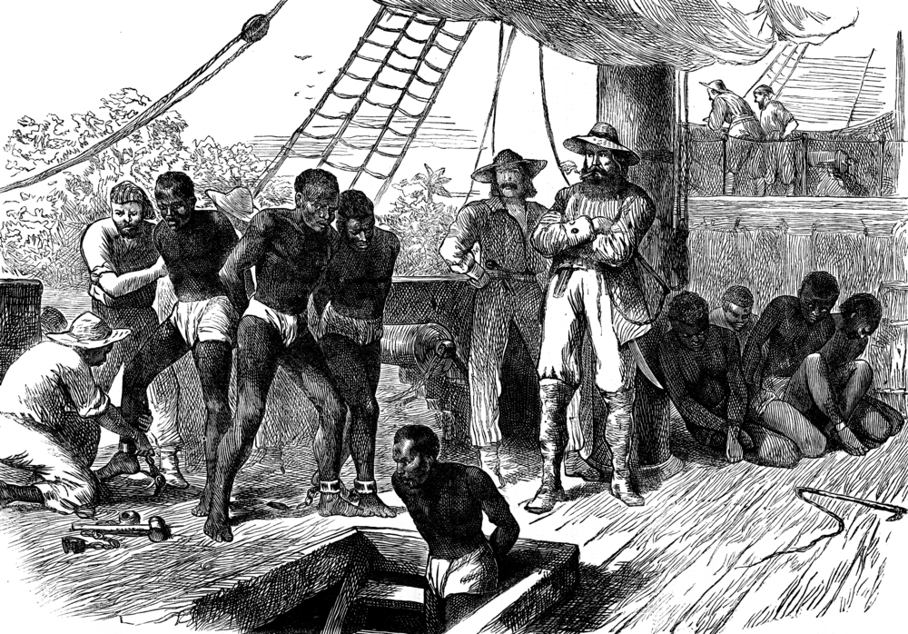
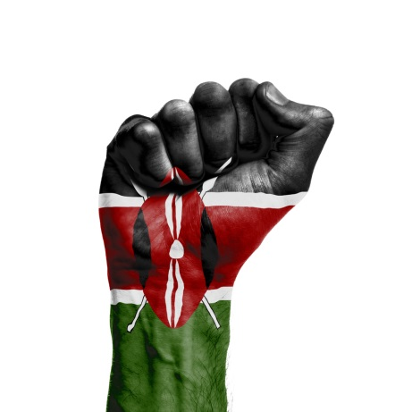
Stair na Céinia
Tá daoine ina gcónaí san áit ina bhfuil an Chéinia ón gcianaimsir anall. Creidtear gur sa réigiún sin a chónaigh na chéad daoine breis is milliún bliain ó shin. Ón 15ú haois go dtí an 19ú haois chuaigh trádáil na sclábhaithe go mór i bhfeidhm ar mhuintir na Céinia agus ar mhuintir na hAfraice uile. Fuadaíodh na milliúin Afracach agus cuireadh trasna an Atlantaigh chuig an Domhan Nua mar sclábhaithe iad.
Sa 19ú agus san 20ú haois ghlac cumhachtaí na hEorpa seilbh ar an gcuid is mó den Afraic. Ba choilíneacht de chuid na Breataine í an Chéinia ón mbliain 1920 go dtí 1963 nuair a bhain an Chéinia neamhspleáchas amach. Fógraíodh ina poblacht í sa bhliain 1964.
Is éard is poblacht ann ná tír nach bhfuil rí i gceannas uirthi. Ina áit sin, toghann an pobal polaiteoir a fheidhmíonn mar cheann stáit.
Céard is poblacht ann?

Slide 13
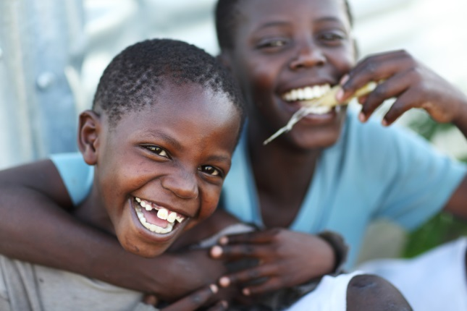
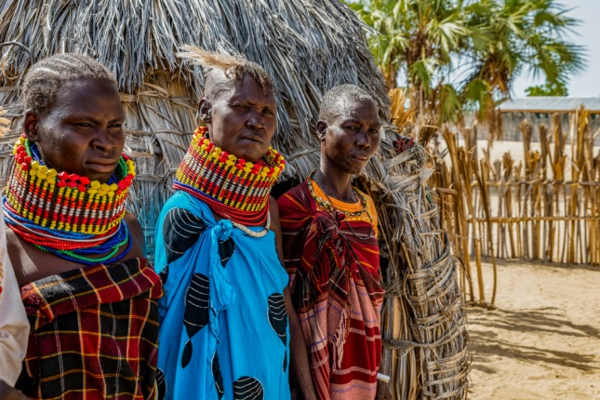
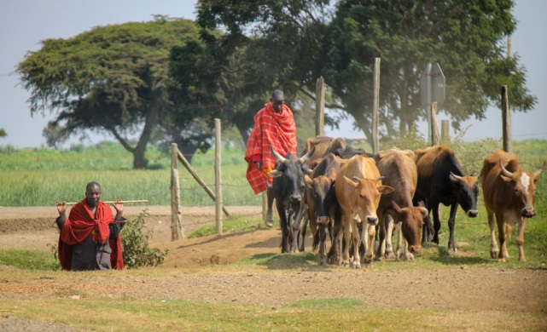
Cultúr
Labhraítear níos mó ná 60 teanga sa Chéinia. Is iad an Béarla agus an Svahaílis teangacha oifigiúla na tíre.
Is iomaí treibh atá sa Chéinia. Ina measc tá na Kikuyu, na Luhya agus na Másaígh.
Maireann roinnt de na treibheanna mar fhánaithe cuid den am. Bogann siad ó áit go háit lena gcuid ainmhithe.

Slide 14
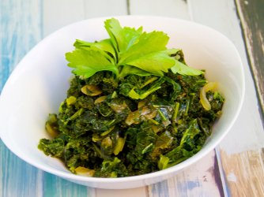
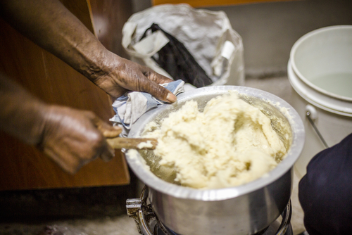
Bia
Seo béile a bhfuil an-tóir air sa Chéinia. Sukuma wiki a thugtar air agus is as glasraí glasa a dhéantar é.
Is maith le muintir na Céinia ugali a ithe. Is as min arbhair a dhéantar é agus is le feoil agus le glasraí a itear é de ghnáth.
Tá an-tóir ar an deoch mursik sa Chéinia. Déantar as bainne é agus tá sé cosúil leis an iógart.
Cliceáil ar an nasc thíos chun féachaint ar fhíseán gearr faoin mursik: https://www.youtube.com/watch?v=JjTMOf-SJEk

Slide 15
Bratach na Céinia
Glacadh le bratach na Céinia sa bhliain 1963 tar éis don tír neamhspleáchas a bhaint amach ón mBreatain.
Seasann an dubh ar an mbratach do mhuintir na Céinia, seasann an dath glas don talamh agus seasann an dath dearg don fhuil a doirteadh sa troid ar son na saoirse. Is don tsíocháin a sheasann na stríocaí bána.
Sciath de chuid na Másaíoch atá sa sciath atá ar an mbratach. Léiríonn an sciath agus na sleánna go bhfuiltear ag iarraidh na daoine agus an talamh a chosaint.

Slide 16
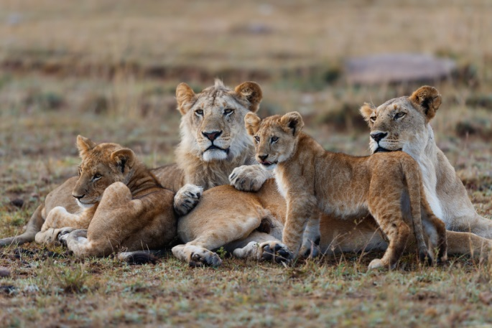
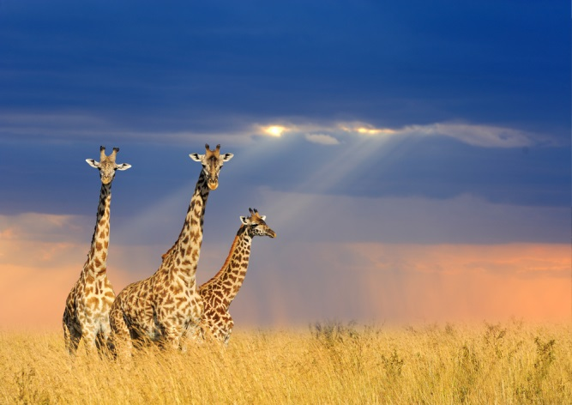
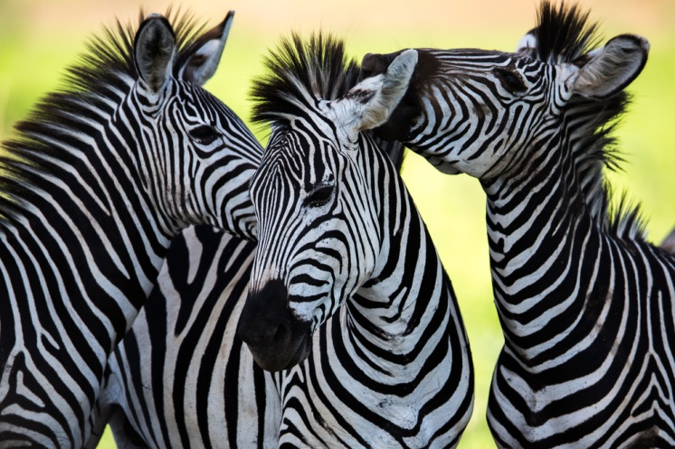
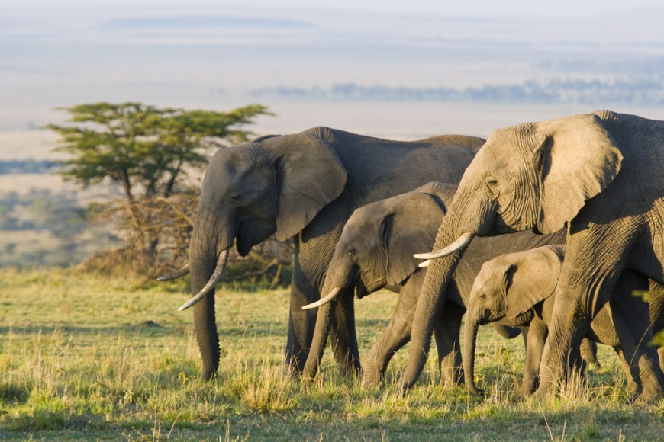
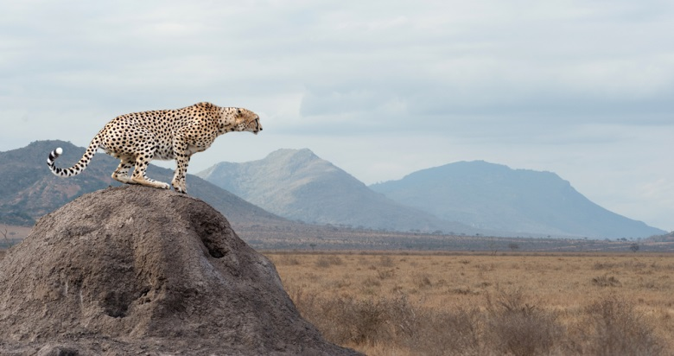
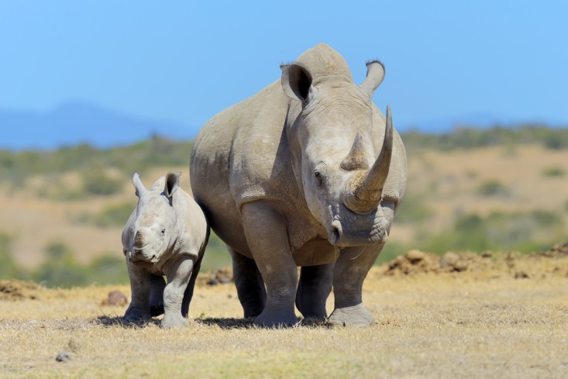
Ainmhithe
Is iomaí ainmhí spéisiúil a mhaireann sa Chéinia. Ina measc tá an séabra, an síota, an eilifint Afracach, an sioráf, an leon Afracach agus an srónbheannach.
Bíonn an-tóir ar an gCéinia mar ionad saoire safari. Cliceáil ar an nasc thíos chun féachaint ar fhíseán faoi safari sa Chéinia: https://www.youtube.com/watch?v=njRirGcFT_Q

Slide 17
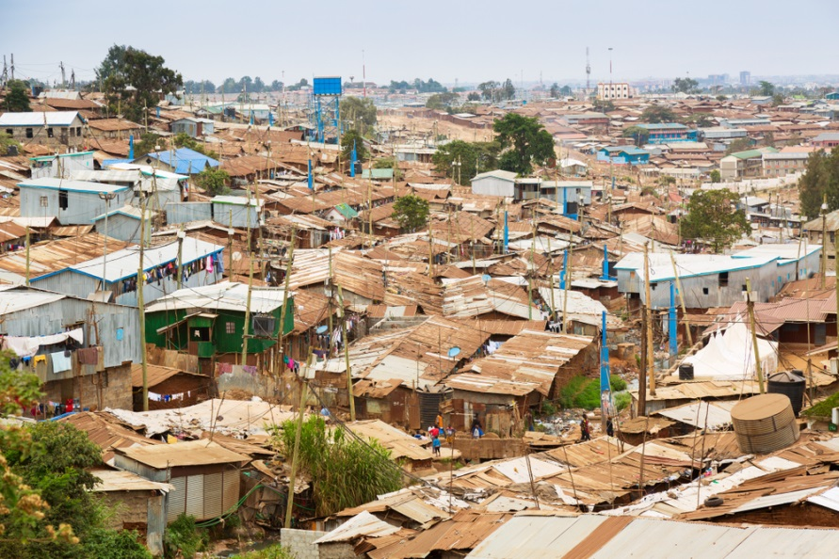
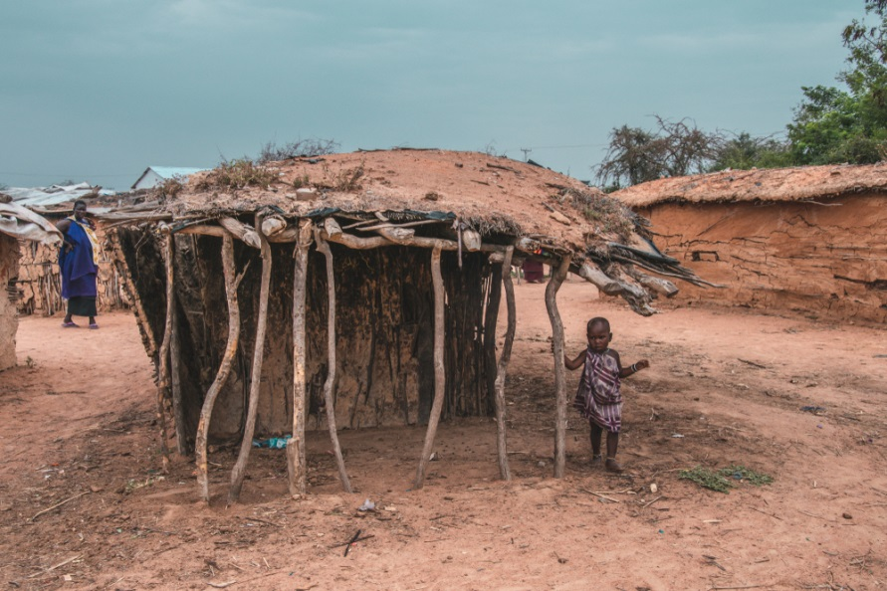
Bochtaineacht
Is tír i mbéal forbartha í an Chéinia. Maireann breis is 30% de mhuintir na Céinia faoi bhun thairseach na bochtaineachta. Tá dálaí maireachtála na ndaoine go dona in áiteanna ar fud na tíre. Ní bhíonn fáil acu ar sheirbhísí ná ar áiseanna bunúsacha, e.g. uisce glan, cúram leighis agus leictreachas.

Slide 18
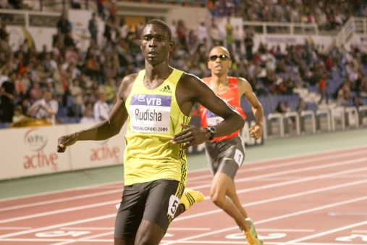
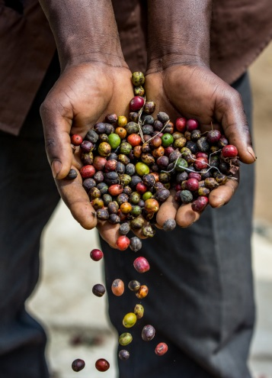
Fíricí Spéisiúla
Tá cosc ar an tseilg sa Chéinia. Tá thart ar 50 tearmann dúlra sa tír ina ndéantar an fiadhúlra a chosaint.
Tá cáil ar an gCéinia as a cuid reathaithe. Ardchlár atá i gcuid mhaith den tír. Bíonn an t-aer níos tanaí in áiteanna níos airde agus is cuidiú é sin do reathaithe na tíre agus iad i mbun traenála.
Is iad na príomh-easpórtálacha atá ag an gCéinia ná tae, bláthanna agus caife.

Slide 19
Fíor nó Bréagach?
Bréagach
Tá sí in oirthear na hAfraice.
Tá an Chéinia in iarthar na hAfraice.
Tráth na gCeist
An
Chéinia

Slide 20
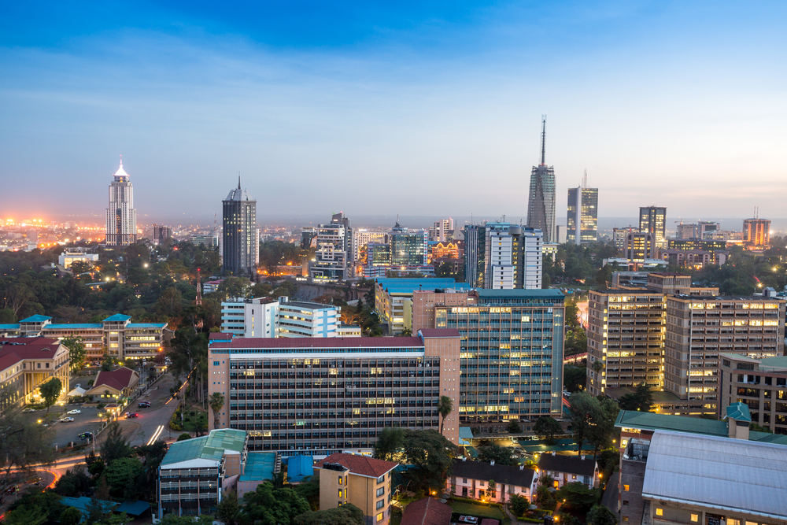
Fíor nó Bréagach?
Bréagach
Is é Nairobi príomhchathair na Céinia.
Is é Mombasa príomhchathair na Céinia.

Slide 21
Fíor nó Bréagach?
Fíor!
Tá Gleann na Claise Móire timpeall 6000 km ar fad.

Slide 22
Fíor nó Bréagach?
Fíor!
Is maith le muintir na Céinia mursik a ól.

Slide 23
Fíor nó Bréagach?
Is é Sliabh Kilimanjaro an sliabh is airde sa Chéinia.
Bréagach
Is é Sliabh na Céinia an sliabh is airde sa Chéinia.

Slide 24
Fíor nó Bréagach?
Bréagach
Cineál bia atá ann!
Ceantar in oirthear na Céinia is ea ugali.

Slide 25
Fíor nó Bréagach?
Fíor!
Tá an Chéinia ar an meánchiorcal.

Slide 26
Fíor nó Bréagach?
Bréagach
Is é an Tana an abhainn is faide sa Chéinia.
Is í an Níl an abhainn is faide sa Chéinia.

Slide 27
Gúgláil é!
Bain úsáid as Google Maps chun breathnú thart ar an gCéinia. Beidh tú in ann zúmáil isteach ar na sléibhte, na fásaigh agus na cathracha ann.
Tuilleadh eolais: https://kids.nationalgeographic.com/explore/countries/kenya/
https://www.3dgeography.co.uk/facts-about-kenya

Slide 28
Ealaín: Christine Warner
Íomhánna eile: Shutterstock
Tagairtí:
Garsen, Kenya - April 3, 2012: daily activities at a bank of the Tana river: goats have been drinking, dugout canoes wait for passengers, people are washing clothes. Roel Slootweg / Shutterstock.com
MFANGANO ISLAND - KENYA - DECEMBER 21, 2014: Unidentified orphans in an orphan boarding school on December 21, 2014 on Mfangano Island, Kenya. Many children lost their parents because they died of HIV. Dietmar Temps / Shutterstock.com
Eliye Springs, Lake Turkana, Kenya, Africa, June 15, 2018: Women of the Turkana tribe, standing outside the ekol, a daytime hut. Two are wearing marriage beads from husband, the chief. Jen Watson / Shutterstock.com
NAROK COUNTY, MAASAI MARA NATIONAL RESERVE, KENYA - 2016. Two Male Shepherds of the Nomadic African Masai Tribe drive their Herd of Cattle towards new Pastures. Robin Nieuwenkamp / Shutterstock.com
A woman serve visitor with Tugen tribe milk called (mursik) that is prepared in traditional way and preserved by specialist at Mogotio in Kenya on December 12,2018. Cheboite Titus / Shutterstock.com
Kenya, Tsavo East - January 7 2018: Masai Village child standing near his house made by elephant excrement and wood. GabaStock / Shutterstock.com
THESSALONIKI, GREECE - SEPTEMBER 12: Rudisha David Lekuta celebrates his victory on September 12, 2009 in Kaftatzoglio stadium, Thessaloniki, Greece. thelefty / Shutterstock.com

Slide 29
Rinneadh gach iarracht teacht ar úinéir an chóipchirt i gcás na n‑íomhánna atá ar na sleamhnáin seo. Má rinneadh faillí ar aon bhealach ó thaobh cóipchirt de ba cheart d’úinéir an chóipchirt teagmháil a dhéanamh leis na foilsitheoirí. Beidh na foilsitheoirí lántoilteanach socruithe cuí a dhéanamh leis.
© Foras na Gaeilge, 2020
An Gúm, Foras na Gaeilge, 63-66 Sráid Amiens, Baile Átha Cliath 1

